Slide 1

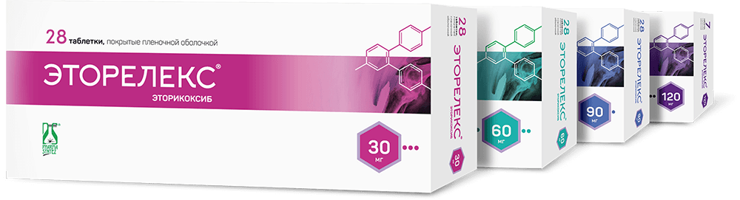
Эторелекс
свобода движений, без боли и ограничений!
Автор презентации: Таджиев Д.А. Продукт-менеджер компании АО «Фармасинтез»
Ташкент 2024

Slide 2
Цель презентации Ознакомить медицинских представителей с характеристиками, механизмом действия, показаниями и преимуществами Эторелекса.

Slide 3
Введение:
Краткий обзор препарата Эторелекс
Эторелекс — это современный нестероидный противовоспалительный препарат (НПВП), который применяется для облегчения боли и воспаления, связанных с различными заболеваниями суставов и опорно-двигательного аппарата.
Основное действующее вещество: Эторикоксиб
Эторикоксиб — это селективный ингибитор циклооксигеназы-2 (ЦОГ-2), одного из ферментов, участвующих в синтезе простагландинов. Проста-гландины — это вещества, которые играют ключевую роль в развитии воспаления, боли и лихорадки.
Фармакологическое действие
Селективность: Эторикоксиб преимущественно ингибирует ЦОГ-2, снижая выработку простагландинов, вызывающих воспаление и боль. При этом он минимально воздействует на ЦОГ-1, что уменьшает риск побочных эффектов, связанных с ЖКТ (таких как язвы и кровотечения).
Быстрое начало действия: Препарат быстро всасывается и достигает максимальной концентрации в плазме через 1-2 часа после приема, обеспечивая быстрое облегчение боли.

Slide 4
Эторелекс применяется для лечения:
Остеоартрит: Облегчение боли и воспаления, улучшение подвижности суставов.
Ревматоидный артрит: Снижение боли и воспаления, улучшение функции суставов.
Анкилозирующий спондилит: Облегчение симптомов, улучшение качества жизни.
Острая боль: Включая зубную боль и послеоперационную боль.
Подагрический артрит: Облегчение острых приступов подагры.
Дозировка и способ применения
Остеоартрит: 30-60 мг один раз в день.
Ревматоидный артрит и анкилозирующий спондилит: 60-90 мг один раз в день.
Острая боль: 90 мг один раз в день.
Подагрический артрит: 120 мг один раз в день (курс лечения не более 8 дней).

Slide 5
Механизм действия Эторелекса:
Эторелекс содержит активное вещество Эторикоксиб, которое является селективным ингибитором циклооксигеназы-2 (ЦОГ-2). ЦОГ-2 — это фермент, участвующий в образовании простагландинов из арахидоновой кислоты. Простагландины играют ключевую роль в развитии воспалительных процессов, вызывая болевые ощущения, воспаление и повышение температуры.
Эторикоксиб специфически блокирует действие ЦОГ-2, что приводит к снижению образования простагландинов в месте воспаления. Это в свою очередь уменьшает воспалительный ответ, облегчает боль и улучшает функцию пораженных тканей и суставов.

Slide 6
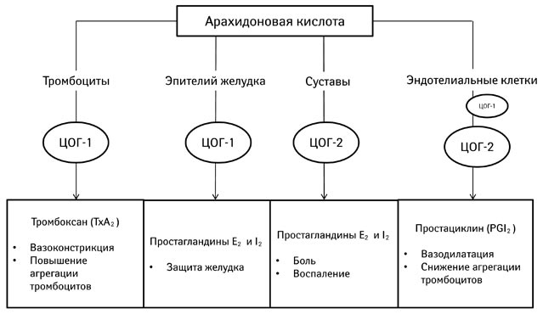
Кратко о циклооксигеназах

Slide 7
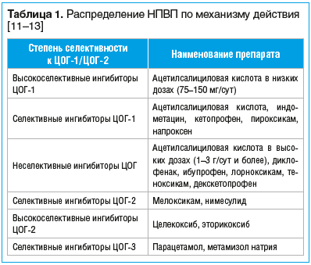
Типы механизмов действия НПВП (НПВС)

Slide 8
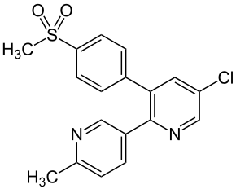






Химическая структура
C18H15CIN2O2S
PGE2
ЦОГ-2
PGI1
Простагланди́ны (Pg) — группа липидных физиологически активных веществ, образующиxся
в организме ферментативным путём из некоторых незаменимых жирных кислот и
содержащих 20-членную углеродную цепь. Простагландины являются медиаторами с
выраженным физиологическим эффектом. Простагландины не являются медиаторами боли.
Однако они повышают чувствительность ноцицептивных рецепторов (сенсибилизируют их)
к медиаторам боли, которыми являются гистамин и брадикинин.
Нестероидные противовоспалительные средства, блокируя фермент циклооксигеназу (ЦОГ),
снижают выработку простагландинов, препятствуя развитию воспалительного процесса либо
понижая болевые ощущения.

Slide 9
Фармакокинетика и фармакодинамика
Абсорбция и распределение
Эторелекс обладает хорошей биодоступностью, что означает, что большая часть принятой дозы быстро и полностью всасывается из желудочно-кишечного тракта в системный кровоток. Максимальная концентрация препарата в плазме крови достигается обычно через 1-2 часа после приема.
Метаболизм и выведение
Эторелекс метаболизируется в печени с образованием метаболитов, которые затем выводятся в основном через почки с мочой. Почечное выведение является основным путем клиренса препарата.
Период полувыведения
Период полувыведения Эторелекса составляет около 22 часов. Это время, за которое концентрация препарата в плазме снижается на половину от максимальной.
Эти фармакокинетические и фармакодинамические характеристики обеспечивают оптимальные условия для достижения и поддержания эффективной концентрации препарата в организме, что важно для обеспечения стабильного терапевтического эффекта у пациентов.

Slide 10
Показания к применению препарата Эторелекс
Основные показания
Остеоартрит: Эторелекс применяется для облегчения боли и воспаления при остеоартрите. Остеоартрит характеризуется постепенным разрушением суставного хряща и воспалением суставных тканей.
Ревматоидный артрит: Препарат используется для симптоматического лечения ревматоидного артрита — хронического воспалительного заболевания, поражающего суставы и другие органы.
Анкилозирующий спондилит: Это воспалительное заболевание, поражающее в основном позвоночник и приводящее к постепенной потере подвижности позвоночника. Эторелекс помогает снижать воспаление и улучшать качество жизни у пациентов с анкилозирующим спондилитом.
Острая боль: Включает в себя различные виды острой боли, такие как зубная боль и послеоперационная боль. Эторелекс облегчает боль и помогает пациентам быстрее восстанавливаться после операций.
Дополнительные показания
Профилактика и лечение подагрического артрита: Это форма артрита, вызванная отложением мочевой кислоты в суставах, что приводит к воспалению и боли. Эторелекс может быть применен как часть комплексного лечения для снижения воспаления и болевого синдрома при подагрическом артрите.
Эти показания основаны на клинических исследованиях и практическом опыте использования препарата, подтверждающих его эффективность в указанных случаях.

Slide 11
Дозировка и способ применения препарата Эторелекс
Остеоартрит
Дозировка: 30-60 мг один раз в день.
Способ применения: Препарат принимается внутрь, независимо от приема пищи.
Подагрический артрит
Дозировка: 120 мг один раз в день.
Продолжительность курса лечения: Не более 8 дней.
Способ применения: Препарат принимается внутрь, независимо от приема пищи.
Пациенты с почечной недостаточностью: Рекомендуется оценка функции почек перед началом лечения и
коррекция дозировки в соответствии с уровнем креатинина в крови.
Ревматоидный артрит и анкилозирующий спондилит
Дозировка: 60-90 мг один раз в день.
Способ применения: Препарат принимается внутрь, независимо от приема пищи.
Острая боль
Дозировка: 90 мг один раз в день.
Способ применения: Препарат принимается внутрь, независимо от приема пищи.
Способ применения: Препарат принимается внутрь, независимо от приема пищи.
Дополнительные рекомендации
Пожилые пациенты: Дозировка может потребовать коррекции в зависимости от состояния почек и печени.

Slide 12
Основные таргетные группы врачей:
Ревматологи: Специализируются на диагностике и лечении ревматических заболеваний, таких как ревматоидный артрит и анкилозирующий спондилит.
Травматологи-ортопеды: Занимаются лечением травм и заболеваний опорно-двигательного аппарата, включая остеоартрит.
Врачи общей практики: Они часто сталкиваются с пациентами, страдающими от различных форм боли и воспаления, включая острый и хронический болевой синдром.
Акушеры-гинекологи: Могут назначать Эторелекс для облегчения воспаления и болевых ощущений у пациенток с гинекологическими заболеваниями или после хирургических вмешательств.
Стоматологи: Применяют препарат для лечения зубной боли после зубных операций или при острых зубных воспалениях.

Slide 13
Преимущества препарат Эторелекс
Селективность воздействия: Эторикоксиб является селективным ингибитором циклооксигеназы-2 (ЦОГ-2), что означает, что он ингибирует только этот фермент, не влияя на циклооксигеназу-1 (ЦОГ-1). Это снижает вероятность развития побочных эффектов, связанных с ЦОГ-1, таких как язвы и кровотечения в желудочно-кишечном тракте.
Удобство приема: Препарат принимается один раз в день, что обеспечивает удобство для пациентов и повышает их соблюдение лечения.
Быстрое начало действия: Эторикоксиб быстро всасывается из желудочно-кишечного тракта, достигая максимальной концентрации в плазме крови уже через 1-2 часа после приема.
Длительное действие: Препарат обладает длительным периодом полувыведения, что позволяет уменьшить частоту приема до одного раза в день.
Меньший риск для ЖКТ: Благодаря селективному воздействию на ЦОГ-2, Эторикоксиб ассоциируется с меньшим риском развития язвенной болезни и кровотечений в сравнении с неселективными НПВП.
Эффективность в уменьшении боли и воспаления: Препарат демонстрирует высокую эффективность в снижении симптомов боли и воспаления при различных воспалительных заболеваниях суставов.

Slide 14
«Миф» о безопасности для гипертоников
Эторикоксиб, как и другие нестероидные противовоспалительные препараты (НПВП), может оказывать влияние на кровяное давление у некоторых пациентов. Влияние на кровяное давление может проявляться следующим образом:
Увеличение кровяного давления: Это связано с задержкой натрия и воды в организме, что может привести к увеличению объема циркулирующей крови и увеличению кровяного давления.
Ухудшение контроля артериальной гипертензии: У пациентов с уже существующей артериальной гипертензией или другими сердечно-сосудистыми заболеваниями Эторикоксиб может усугублять контроль кровяного давления.
Однако степень влияния Эторикоксиба на кровяное давление может быть индивидуальной и зависит от множества факторов, включая дозировку, длительность приема, особенности пациента и наличие сопутствующих заболеваний. Поэтому важно, чтобы врач проводил регулярный мониторинг состояния кровяного давления у пациентов, принимающих Эторикоксиб.

Slide 15
Противопоказания
Противопоказания:
Аллергия на Эторикоксиб или другие компоненты препарата.
Тяжелая почечная или печеночная недостаточность.
Беременность и кормление грудью.
Предостережения:
Сердечно-сосудистые заболевания.
Гипертония.
Длительное применение.
Побочные эффекты
Частые:
Головная боль, головокружение.
Повышенное артериальное давление.
Тошнота, диспепсия.
Редкие:
Аллергические реакции.
Повышение уровня печеночных ферментов.

Slide 16
Конкуренты
ЦОГ-2 селективные:
CELECOXIB– официальных данных о ввозе в Узбекистан – нет.
REFECOXIB - официальных данных о ввозе в Узбекистан – нет.
Неселективные НПВП:
ACECLOFENAC – Аэртал таблетки и Диклотол таблетки
DEXKETOPROFEN TROMETAMOL – Зумм таблетки и Сертофен таблетки
DICLOFENAC – Диклофенак таблетки.
ETORICOXIB – Костарокс таблетки.
FLURBIPROFEN – Зералго таблетки.
IBUPROFEN – Бруфен ретард таблетки , Ибупрофен таблетки и МИГ таблетки.
KETOPROFEN – Кетонал дуо капсулы, Кетонал капсул, Кетонал форте таблетки.
KETOROLAC TROMETHAMINE – Кеторол экспресс таблетки.
LORNOXICAM – Ксефокам таблетки, Ларфикс таблетки.
MELOXICAM – Камелот таблетки, Локсидол таблетки, Ревмоксикам таблетки,
NAPROXEN – Аксен форт таблетки, Налгезин таблетки, Налгезин форте таблетки.
NIMESULIDE – Нимид Форте таблетки.
PARACETAMOL, DICLOFENAC SODIUM – Адипар таблетки, Фаниган таблетки, Фонипар таблетки.
PARACETAMOL, IBUPROFEN – Ибуклин Юниор таблетки,

Slide 17
Заключение:
Преимущества Эторикоксиба
Селективность: Эторикоксиб является селективным ингибитором ЦОГ-2, что снижает риск побочных эффектов со стороны ЖКТ по сравнению с неселективными НПВП.
Продолжительность действия: Эторикоксиб имеет длительный период полувыведения, что позволяет принимать его один раз в день.
Эффективность: Препарат демонстрирует высокую эффективность в снижении воспаления и боли при различных состояниях.
Выбор конкретного НПВП зависит от индивидуальных особенностей пациента, показаний к применению, наличия сопутствующих заболеваний и потенциальных рисков побочных эффектов. Эторикоксиб обладает рядом преимуществ, таких как селективность и удобство дозирования, которые делают его привлекательным вариантом для многих пациентов.

Slide 18

Благодарю за внимание!
Более подробно вы можете ознакомиться с данными препаратом на официальном сайт производителя препарата Эторелекс.
www.pharmasyntez.com
Презентация является интеллектуальной собственностью компании АО «Фармасинтез» дальнейшее распространие и использование без разрешения является противозаконным.

